Slide 2
Подосиновик

Slide 3
Подберёзовик

Slide 4
Маслёнок

Slide 5
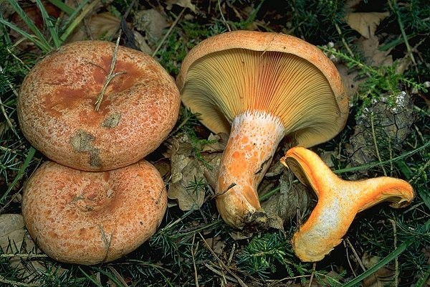
Рыжик

Slide 6
Сыроежка

Slide 7
Лисичка

Slide 8
Шампиньон

Slide 9
Ядовитые грибы

